Slide 1
Modulo 1 Sviluppare competenze interculturali attraverso la consapevolezza culturale e un'efficace comunicazione interculturale
Unità 1
Comprendere l'interculturalità nel contesto dell'IFP professionale

Slide 2
Introduzione e panoramica del Modulo 1
Benvenuti nel Modulo 1 di questo programma formative per aziende e fornitori di servizi IFP.
Il modulo 1 mira a sviluppare e migliorare le competenze interculturali dei professionisti dell'IFP impegnati in programmi ed esperienze di mobilità interculturale.
Riflettendoci su e sviluppando le proprie competenze interculturali, organizzazioni e professionisti saranno in grado di lavorare in modo più efficace con discenti e partecipanti a contesti interculturali di formazione professionale.

Slide 3
Panoramica del Modulo 1
Unità | Focus della sessione
Unità 1.1 | Comprendere l'interculturalità nel contesto dell'IFP
Unità 1.2 | Sviluppare la consapevolezza culturale
Unità 1.3 | Sviluppare abilità communicative interculturali

Slide 4
Valutazione
La valutazione per questo Modulo sarà ampiamente informale e si svolgerà attraverso:
Autovalutazione
Osservazione del formatore dei contributi alla discussione
Contributi alla discussione online

Slide 5
Modulo 1 Unità 1
Titolo del Modulo | Sviluppare competenze interculturali attraverso la consapevolezza culturale e un'efficace comunicazione interculturale
Titolo dell’unità | Comprendere l'interculturalità nel contesto dell'IFP professionale
Obiettivi formativi | • Esplorare il ruolo e il valore per l'individuo, dello sviluppo personale e professionale, attraverso programmi ed esperienze interculturali di formazione professionale. • Riflettere sui ruoli professionali dell’IFP interculturale e rivedere le abilità, le conoscenze e le competenze esistenti, sia personali che organizzative.
Ore di formazione | 3 ore (più le attività online per l’intero Modulo)

Slide 6
CONTENUTO UNITA’
Esplorare I concetti chiave nelle esperienze di IFP
Introduzione agli standard chiave (legati alle competenze chiave) per I professionisti e I fornitori dei servizi IFP
Considerare lo sviluppo professionale nel contest della comunicazione interculturale

Slide 7
IL MOMENTO DELLE ATTIVITA’
NUMERO ATTIVITà: 1.1.1
TITOLO ATTIVITà: Introduzioni
DURATA ATTIVITà: 15 minuti
COMMENTI:

Slide 8
Introduzioni
Parla con la persona accanto a te
Devi scoprire
Il suo nome
Il suo lavoro o quello che intende fare
Qualcosa di speciale che gli piace al di là del lavoro e della formazione
Quando il formatore te lo chiede, presenta la persona accanto a te a tutto il gruppo

Slide 9
Messaggio chiave
Nella comunicazione interculturale è di importanza vitale ascoltare ciò che viene comunicato.
Siamo spesso preoccupati da ciò che vogliamo dire. E’ un’abilità quella di essere in grado di ascoltar gli altri, comprendere ciò che comunicano e trasmetterlo ad altri.

Slide 10
IL MOMENTO DELLE ATTIVITà
NUMERO ATTIVITà: 1.1.2
TITOLO ATTIVITà: Talk stations
DURATA ATTIVITà: 20 minuti
COMMENTI:

Slide 11
Talk stations
Stare in una delle postazioni di conversazione intorno alla stanza e il formatore assegnerà una lettera, A o B, a ciascuno.
Quando il formatore lo richiede, ognuno discute la parola sulla scheda della talk station. Si può scrivere sulla carta se si vuole.
Il formatore chiederà alla persona A di spostarsi in senso antiorario nella stazione accanto e la persona B in senso orario nell'altra.
Quando il formatore lo richiede, ognuno discute la parola sulla carta nella sua nuova talk station. Di nuovo, si può scrivere sulla carta se si vuole.
Alla fine, il formatore prenderà feedback sulle tue discussioni e su qualsiasi appunto scritto sulle carte.

Slide 12
IL MOMENTO DELLE ATTIVITà
NUMERO ATTIVITà: 1.1.3
TITOLO ATTIVITà: Definizioni chiave
DURATA ATTIVITà: 15 minuti
COMMENTI:

Slide 13
Definizioni chiave
Vengono date otto definizioni ma il formatore non comunica al gruppo che cosa viene definito.
Lavorare in coppia per scrivere le ipotesi su che cosa viene definito nella casella del punto interrogativo (?).
Alla fine il formatore discuterà le singole risposte con i partecipanti.

Slide 14
IL MOMENTO DELLE ATTIVITà
NUMERO ATTIVITà: 1.1.4
TITOLO ATTIVITà: Standard chiave
DURATA ATTIVITà: 20 minuti
COMMENTI:

Slide 15
Standard chiave
Quali sono gli standard chiave per i fornitori e gli operatori di IFP interculturali?
La nostra ricerca di progetto (IO1) suggerisce che gli standard formali e le qualifiche per un'efficace offerta interculturale variano considerevolmente da un paese all'altro
Leggi l'estratto di The Cultural Competence Framework per avere un'idea del pensiero che sta dietro questo programma di formazione.

Slide 16
Pausa caffè
This Photo by Unknown Author is licensed under CC BY-SA

Slide 17
Standard chiave
La nostra ricerca di progetto suggerisce che gli standard formali e le qualifiche nelle pratiche interculturali efficaci variano considerevolmente da un paese all'altro.
Nel Regno Unito e in Italia ci sono qualifiche professionali, anche a livello di master.

Slide 18
Standard chiave
Nel Regno Unito, gli standard occupazionali nazionali sono supervisionati da un'organizzazione chiamata Skills CFA.
Skills CFA non è un ente governativo. È un'organizzazione di terzo settore.
Skills CFA ha pubblicato norme professionali che includono una sezione specifica chiamata "Lavoro interculturale".

Slide 19
Standard chiave Skills CFA1
Ecco un esempio di un criterio di performance per il Lavoro Interculturale:
Sviluppa le tue competenze per lavorare in modo efficace con persone da di versi Paesi o da diverse culture
Il formatore consegnerà ai partecipanti due criteri da osservare.
Lavorare in coppia per completare il foglio dei criteri di performance e riportarlo al resto del gruppo.

Slide 20
Gli Standard chiave Skills CFA
Sviluppare le proprie capacità per lavorare efficacemente con persone di diversi paesi o culture diverse
Costruire relazioni di lavoro con persone di diversi paesi o culture diverse
Assumere persone provenienti da diversi paesi o culture diverse
Gestire una squadra multiculturale
Gestire l’erogazione di un servizio a persone di diversi paesi o culture diverse
Sviluppare nuovi mercati con diversi paesi o culture diverse
Lavorare con persone provenienti da diversi paesi o culture diverse

Slide 21
IL MOMENTO DELLE ATTIVITà
NUMERO ATTIVITà: 1.1.5
TITOLO ATTIVITà: La piattaforma online
DURATA ATTIVITà: 15 minuti
COMMENTI:

Slide 22
Utilizzare la piattaforma online
La piattaforma online contiene un certo numero di attività e informazioni aggiuntive relative a questo programma formativo.
Tutti devono effettuare il login per ottenere l’accesso ai materiali e postare le proprie risposte nei compiti online.
Potrebbe essere necessario postare i risultati delle attività completate nelle sessioni facia a facia su questa piattaforma.

Slide 23
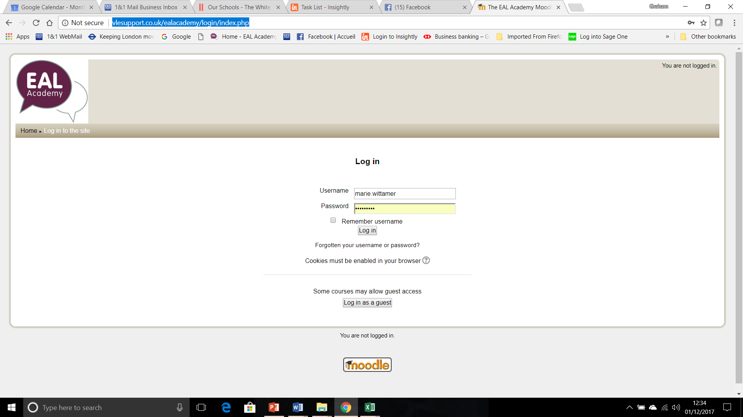
Attività online per il Modulo 1
Visitare
http://vlesupport.co.uk/ealacademy/login/index.php
E fare il login con le proprie ‘Username’ e ‘Password’

Slide 24
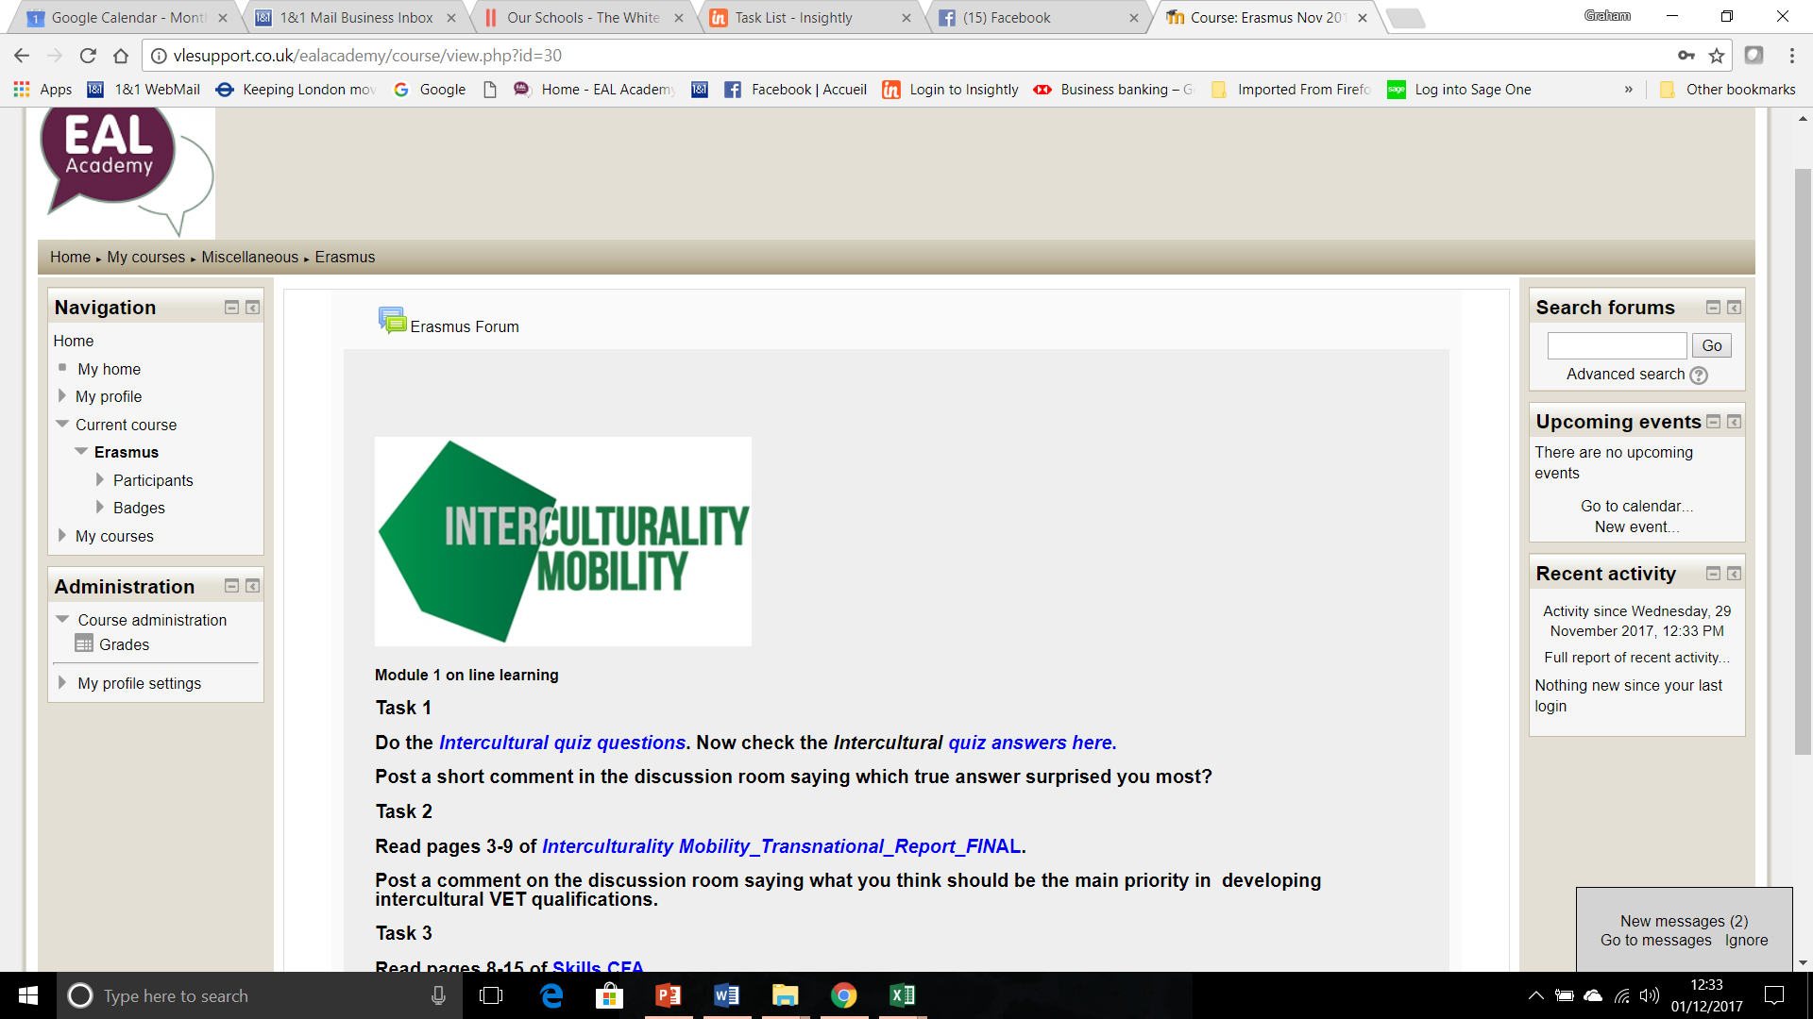
Si dovrebbe raggiungere questa pagina.
‘Click’ su Erasmus forum

Slide 25
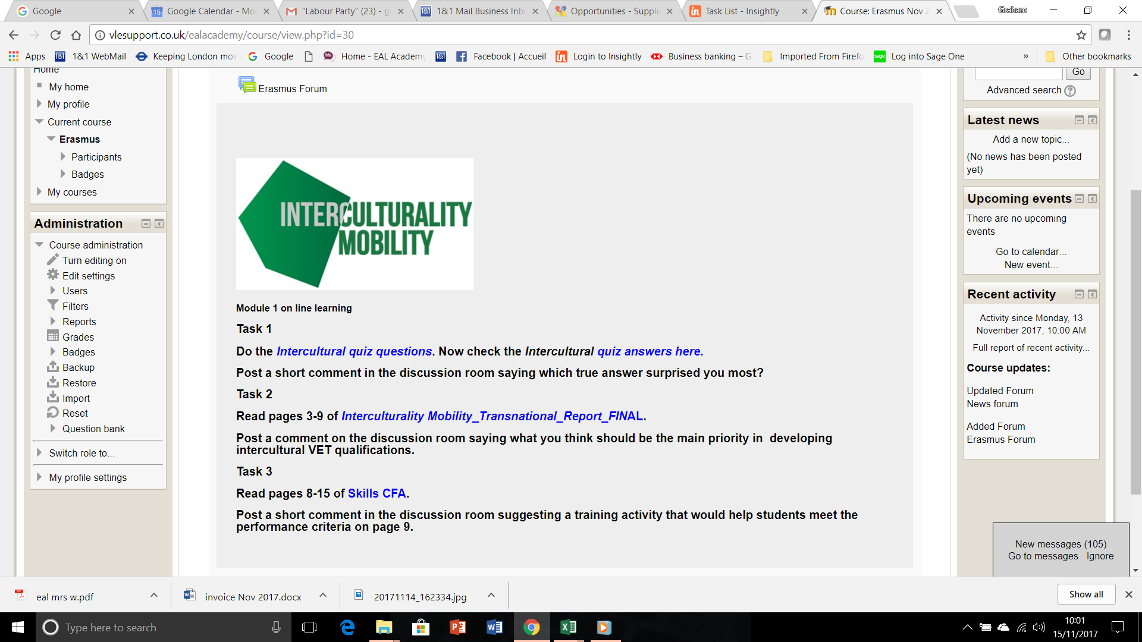
Questi sono i compiti per il Modulo 1

Slide 26
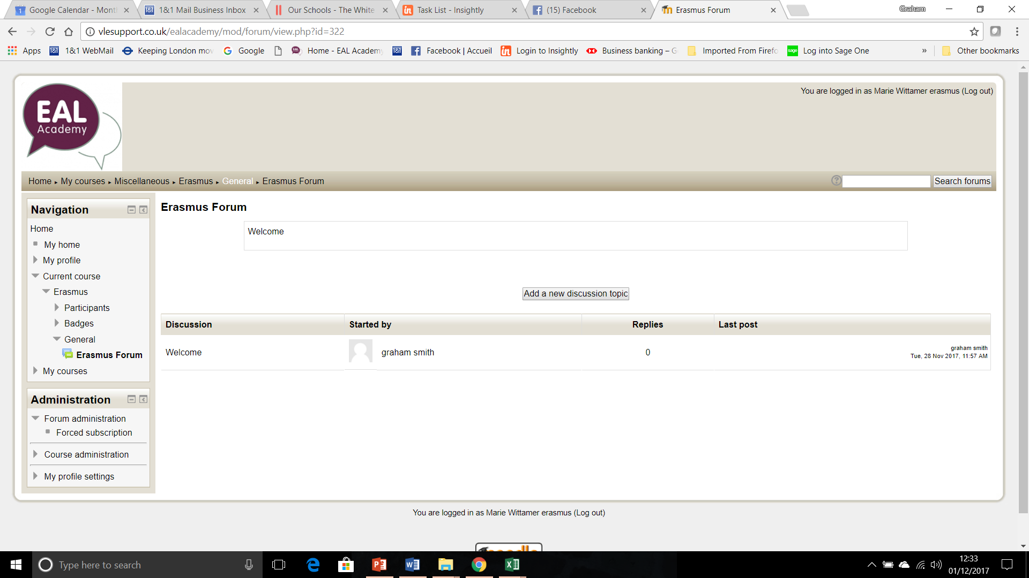
Si può partecipare a una discussion già esistente o avviarne una nuova

Slide 27
Ulteriori letture
Building Cross-Cultural Competence (2008), Hampden-Turner & Trompenaars
Exploring and Assessing Intercultural Competence (2006), Fantini & Tirmizi
Intercultural Working (2008), Skills CFA

Slide 28
Autovalutazione e riflessione
Quali sono gli aspetti della comunicazione interculturale che ritieni più rilevanti per il tuo contesto professionale?
In che modo la tua azienda può aiutarti a sviluppare le tue conoscenze, abilità e competenze in relazione alla comunicazione interculturale?
Se vuoi puoi postare le tue risposte a queste domande sulla piattaforma onlne, ma non è obbligatorio.

Slide 29
Congratulazioni!
Hai completato questa Unità

